Slide 1
Mise au Point 4ème trimestre série C

Slide 2
1ère leçon – JE PENSE A TOI
Commencez par parler de la couleur noire
Que peut évoquer cette couleur ? (peur, doute, tristesse…)
Ou trouve-t-on cette couleur ? (nuit, vêtement, cheveux…)
Les corbeaux sont également noirs avec des reflets bleu nuit…
(vous pouvez demander à vos jeunes de faire des recherches sur cet oiseau une semaine avant…). Puis en discutez ensemble…
Les activités A et B sont bien à vous de choisir
Ensuite commencé par la partie :
1 Besoins et solutions
2 Explorez la Bible choisir 2 textes
3 Introduire le récit
4 Vivre le récit
Ensuite pour la partie 4 – Racontez plutôt un témoignage de votre vie.
Demandez-leur pendant la semaine de regarder la partie de vendredi sur leur cahier et de faire l’une des actions qui leur est demandée.

Slide 3
2ème leçon – L’EPREUVE DU FEU
Activité de préparation pour la A si vous n’aimez pas prendre l’image de Jésus vous pouvez prendre l’image de la croix. La partie B est très bien aussi à vous de choisir.
Introduire le récit – Apportez du bois mouillé et essayé de faire prendre le feu avec les précaution nécessaire et les enfants verront ainsi de leur propre yeux que le feu ne peut être allumé…
Vivre le récit - Que chaque groupe est une partie de l’histoire.
Lire la partie attribuée, ensuite approfondir ex :
Pourquoi Abdias appelle-t-il Elie – Mon seigneur ?
Pourquoi at-il peur Achab….ect.
Un autre groupe –
Que veut dire « clochez-vous…)?
Est-ce bien de la part d’Elie de ce moquer ?
Qu’est-ce qu’une incision et pourquoi le faire ?

Slide 4
Un 3ème groupe
Où se trouvait l’eau ?
Par quel processus ont-ils apportés l’eau ?
Ect
Explorer la Bible ne choisir que 2 exemples
La partie scénario – choisir selon le temps qui vous reste (2 ou 3)
Demandez-leur pendant la semaine de réfléchir sur ce qui leur est demandé à la partie de jeudi…..
Imprimer la croix en A3

Slide 5
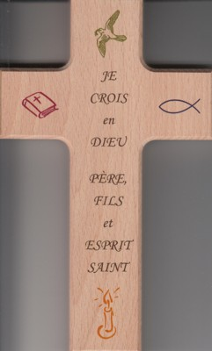

Slide 6
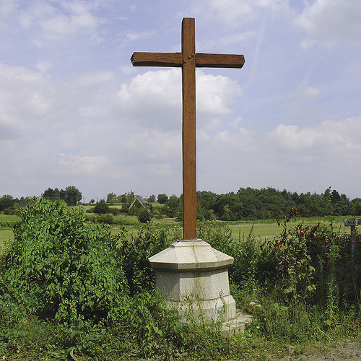

Slide 7
3ème leçon – UNE PROMESSE TENUE
Activité de préparation A et B – Bien
Introduire la leçon – Ok
Vivre le récit – Ok
Explorer la bible les questions a se poser 2, 6 et 7 sont importantes
Scénarios – TB à développer
Une promesse à partager – A faire absolument
Les jeunes peuvent faire pendant la semaine la partie de jeudi …

Slide 8
4ème leçon – QUAND DIEU RATRAPE ELIE
Activité de préparation A et B – T Bien
Avant de parler du récit – Développer le verset à mémoriser avec vos jeunes.
Chaque famille traverse des difficultés, des injustices etc. Alors comment comprendre:
« Je ne te délaisserai point, et je ne t’abandonnerai point » Hebr 13 : 5
Vivre le récit – Les jeunes peuvent faire le bruit du vent – un adulte caché passera les bruits d’un tremblement de terre et le crépitement d’un feu…..
Explorer la bible les questions a se poser 3, et la 5 sont intéressantes…
Scénarios – choisir 2 exemples
Ecrire le nom de la personne sur une feuille au mur de la salle après un moment de prière . Vous devez le faire aussi et pendant la semaine chacun demande à Dieu ce qu’il pourrait faire pour cette personne….En discuter la semaine suivante (5mn)

Slide 9
5ème leçon – ELIE MARCHE AVEC DIEU
Activité de préparation A - T Bien
Vivre le récit – Selon le nombre de jeunes. Plusieurs groupes ou bien chaque enfant est attribué une part du texte. Chaque groupe, le lis ensemble et ensuite chaque groupe avec un rapporteur raconte sa partie de l’histoire….
Ensuite choisir 2 ou 3 actions selon les talents de vos jeunes….
Explorer la bible selon le temps qui vous reste (Rappel de l’histoire de Jonas)
Scénarios – choisir 2 exemples
Passons du temps ensemble - A Faire
On peut demander au jeune de réfléchir sur ce qu’il leur est demandé à la partie de Lundi ou bien celle de mercredi….

Slide 10
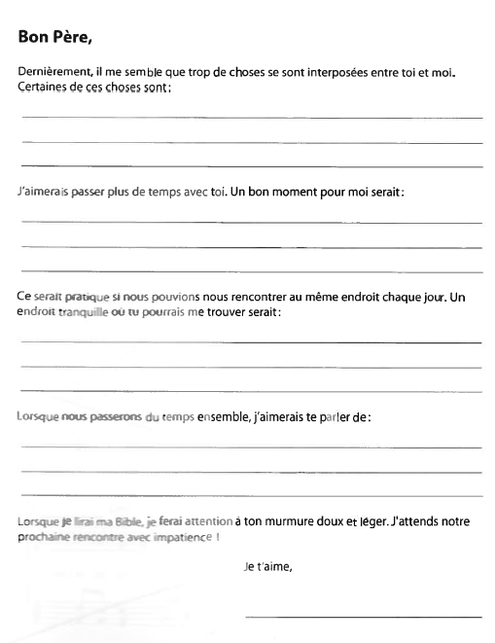

Slide 11
6ème leçon – LE JOURNAL DE NEHEMIE
Activité de préparation A – peut se faire avec des jeunes de la section Connecte-toi
L’activité B est TBien
Vivre le récit – 3 personnes :
Une mime
Une lis l’histoire
Une explique
Explorer la bible – Quelques jeunes lisent les questions et les autres répondent
Très peu de jeunes et bien parfois se sont les jeunes qui posent la question aux animateurs et vis-versa….
Servir ensemble – Tbien – A faire – Il faut du concret pour nos jeunes….

